Slide 1
Генератор объяснительных для деканата
Частное профессиональное образовательное учреждение
«Новосибирский Кооперативный Техникум Имени А.Н. Косыгина
Новосибирского Облпотребсоюза»
Тимлид: Дауталиев Нурэл

Slide 2

Состав команды:
Тимлид: Даутилиев Нурэл — Умеет координировать команду и быстро принимает решения.
Разработчик: Файзулин Самир — Занимался основной логикой программы.
Дизайнер: Патрин Константин — Умеет структурировать информацию.
Тестировщик: Чернов Дмитрий — Вниматеьно анализирует возможные проблемные сценарии.
Технический писатель: Сероваткин Максим — Фиксировал изменения и сценарии работы программы.

Slide 3

Канбан-доска «Спасательный круг»
Время выполнения: 2 часа 25 минут
Состав команды: 5 человек
Дата:07/05/26
Срочно
Создать решение С#
Реализовать
Проверку
наличия файлов
Написать генератор
шаблона записки
Реализовать цикл
генерации файлов
Создать систему
именования файлов
Medium
Реализовать создание папки
Подготовить тестовые файлы (students.txt, reasons.txt)
Прогнать тесты (нет файлов, пустые, отрицательные)
Прогнать тесты (нет файлов, пустые, отрицательные)
Подготовить презентацию (10 слайдов)
Low
Написать комментарии к коду с указанием авторов
Задокументировать форс-мажорный план

Slide 4

Тестовый документ
1. Тестовые файлы students.txt и reasons.txt
2. Пример сгенерированной записки:
Заведующему отделением (очного обучения)
От студента: Иванов И.И.
Группа: ИС-51
ОБЪЯСНИТЕЛЬНАЯ ЗАПИСКА
Я, Иванов И.И., отсутствовал(а) на занятиях по уважительной причине:
"Застрял в лифте".
Обязуюсь изучить пропущенный материал самостоятельно и впредь посещать все пары по дисциплине "Управление проектами". Прошу не оценивать меня строго, больше такого не повторится.
Дата: 07.05.2026
Подпись: ______

Slide 5
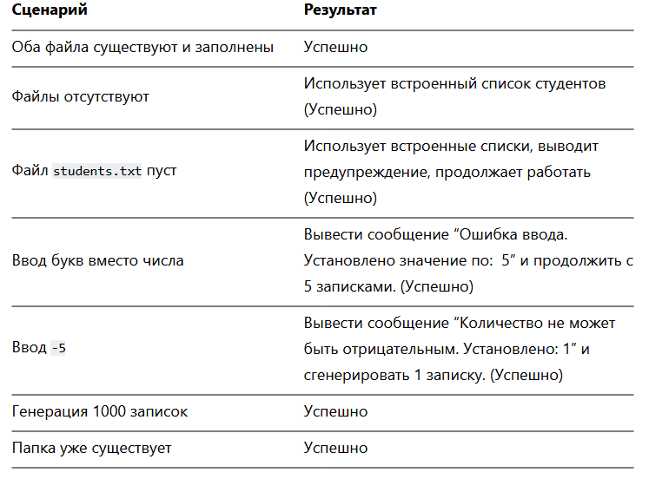
Тестовый сценарий

Slide 6
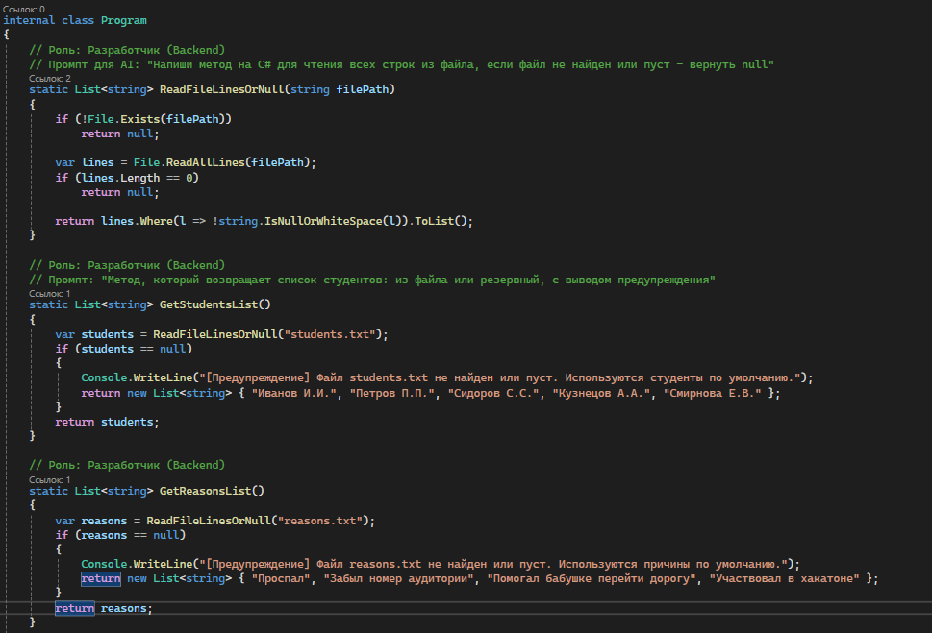
Фрагменты кода

Slide 7
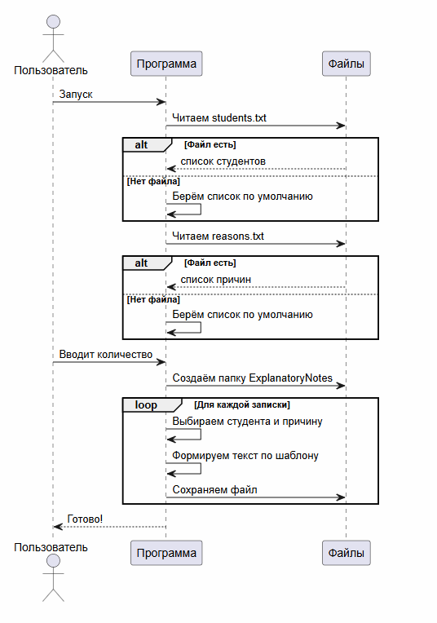

Алгоритм работы

Slide 8
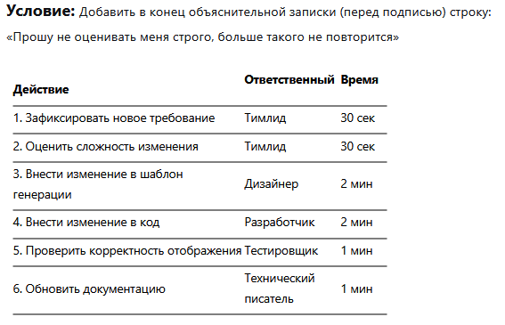
Работа с вводными

Slide 9
Итоговый интерфейс
Критерий | Обоснование
Время разработки | 10 минут на ввод-вывод против 2 часов на формы
Надёжность | Не ломается от разрешений экрана, библиотек, версий .NET
Читаемость | Староста или декан могут прочитать логи прямо в консоли
Соответствие ТЗ | Прямое указание: «Писать сложный UI некогда. Или консоль»
Массовая генерация | Не требует кликов мышью, только ввод числа + Enter
Что представляет собой интерфейс
Консольное приложение (согласно ТЗ: «только хардкор, без сложного UI»)
Экран разделён на логические блоки:
Приветствие и статус файлов (найдены / резерв)
Запрос количества записок (+защита от дурака)
Ход генерации (построчно)
Итоговый отчёт (путь, количество файлов)

